Slide 1

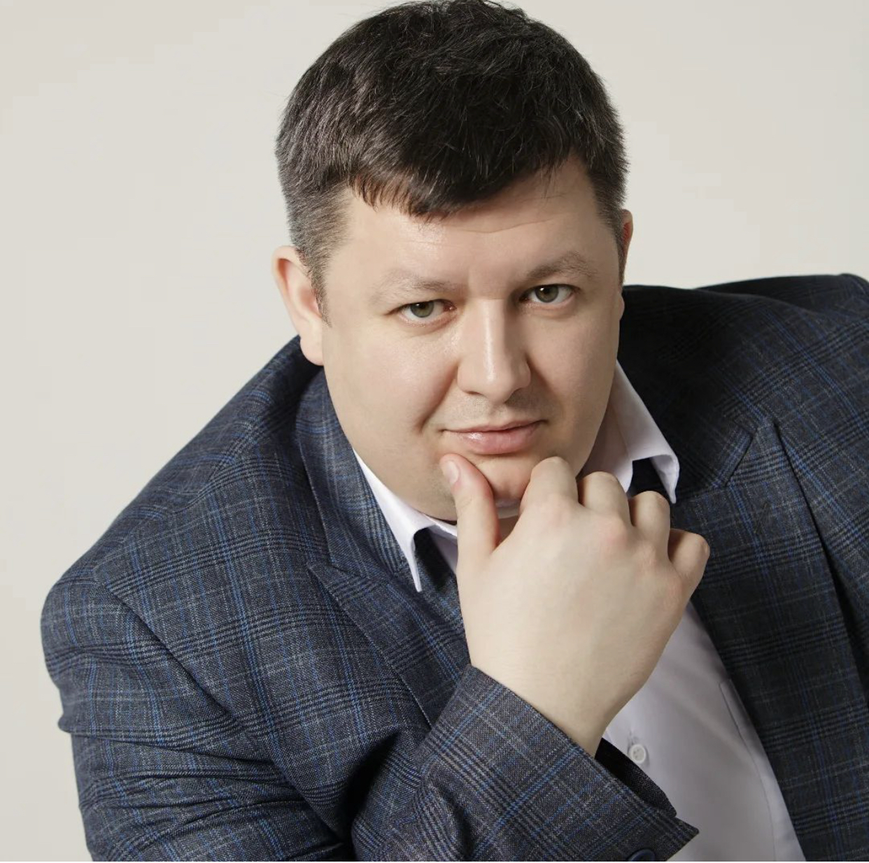
Отчет о деятельности администрации
Сандогорского сельского поселения за 2021 год
Нургазизов Александр Абдуганиевич
Глава администрации Сандогорского сельского поселения

Slide 2
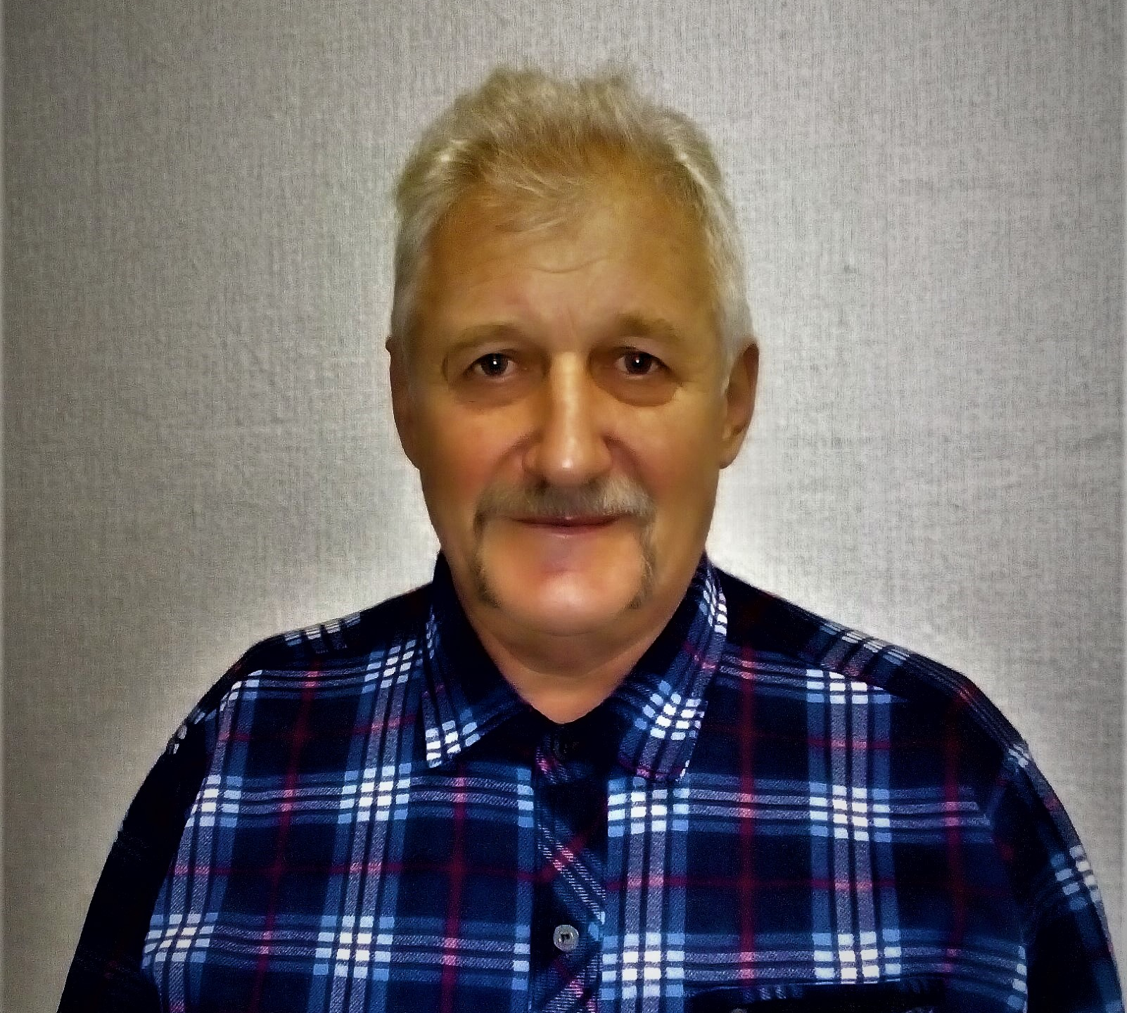
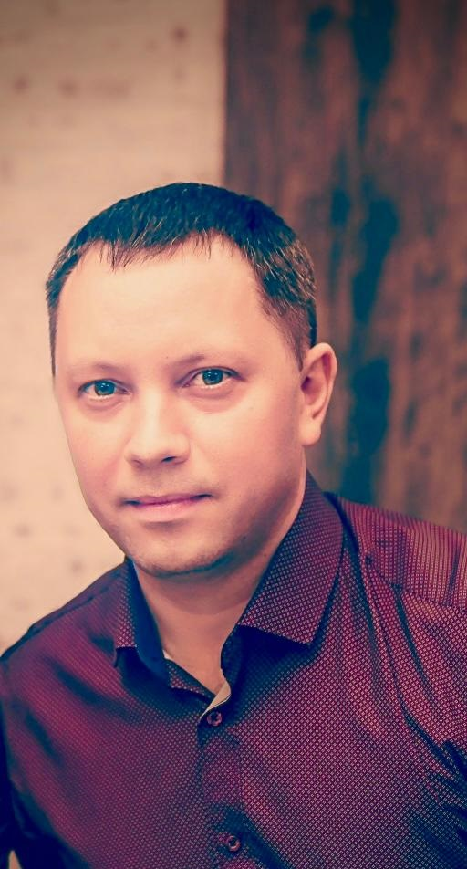
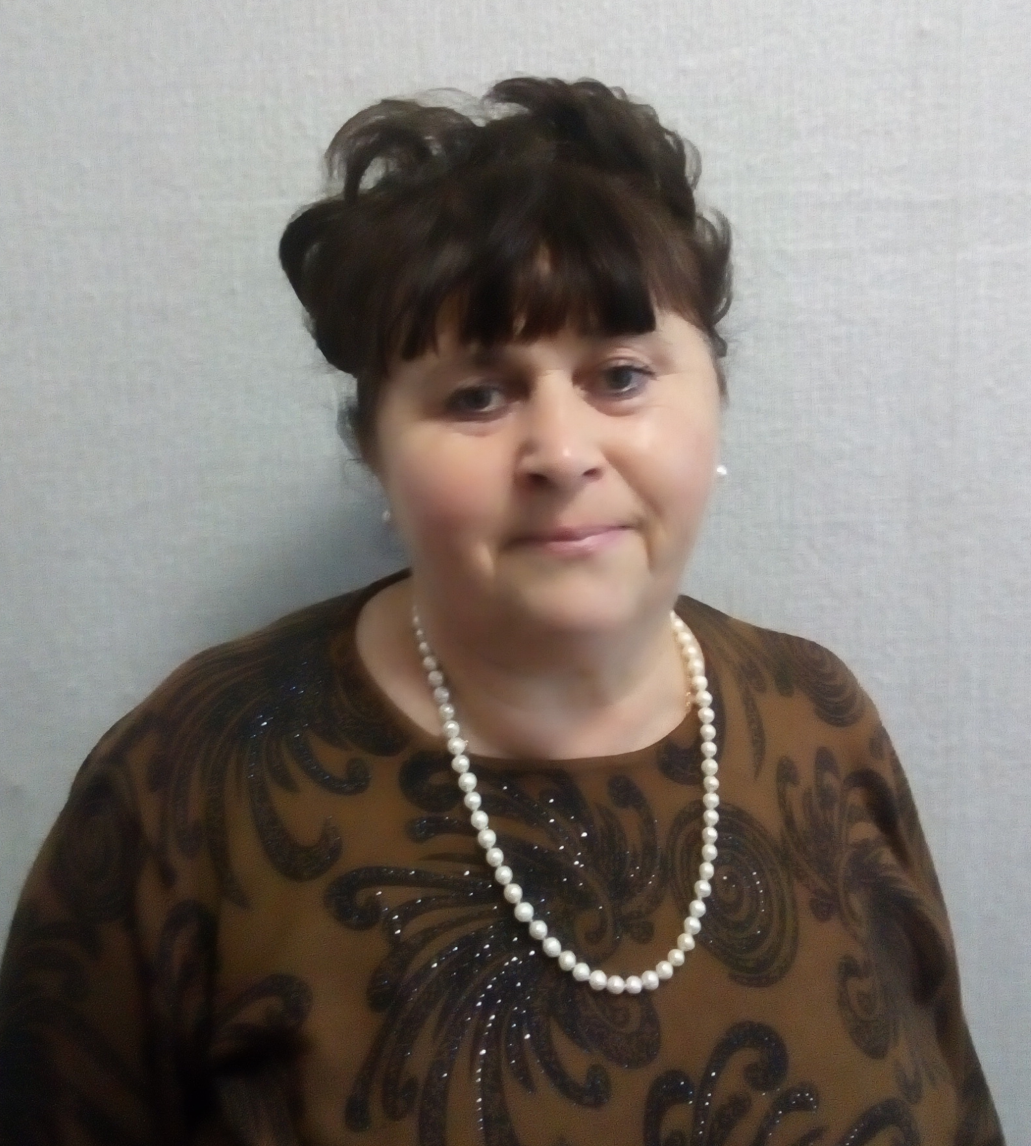
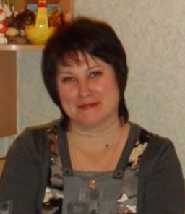
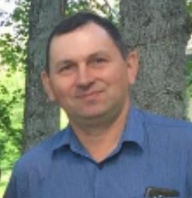
Выборы
С 01.10.2021 года приступил к работе новый, четвёртый созыв, Совета депутатов Сандогорского сельского поселения.
Бакалкин Александр Павлович
Турыгин Андрей Николаевич
Набатова Ольга Николаевна
Сорокина Ольга Павловна
Бычков Александр Геннадьевич

Slide 3
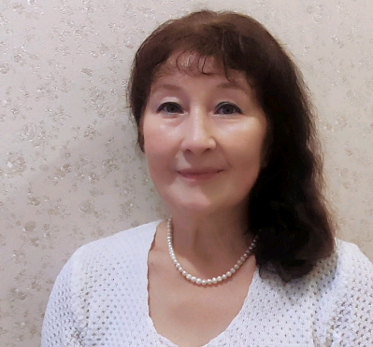
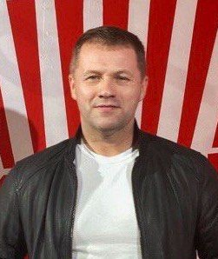
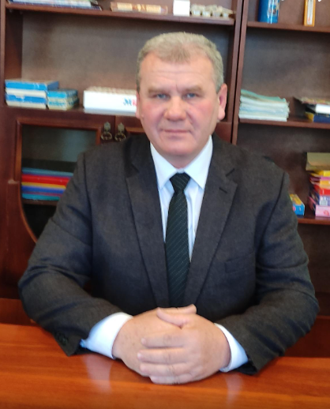
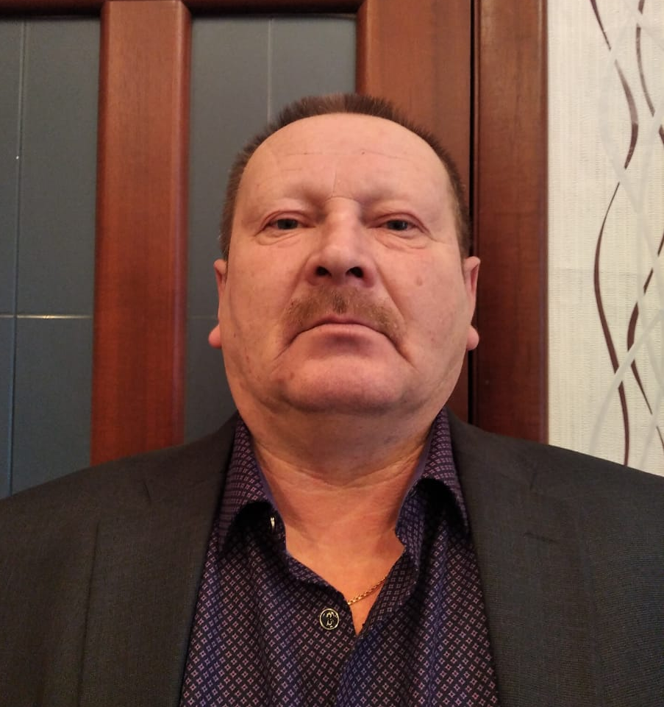
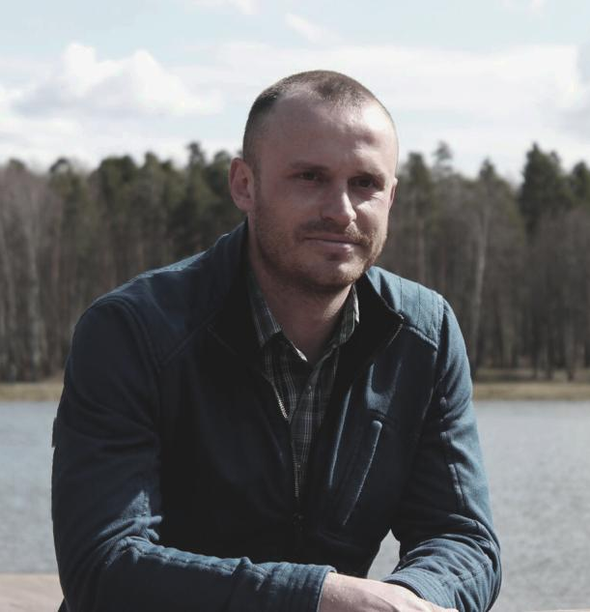
Выборы
Бокова Валентина Михайловна
Степанов Дмитрий Павлович
Ушанов Андрей Владимирович
Шершунов Алексей Владимирович
Лобач Павел Анатольевич

Slide 4
Выборы

Slide 5

Информация о движении населения Сандогорского сельского поселения за 2020-2021гг.
 | 2020 г. | 2021 г. | Динамика
Численность населения всего | 1548 | 1503 | -45
Родилось | 6 | 8 | +2
Умерло | 27 | 40 | +13
Прибыло, из них | 91 | 83 | -8
детей | 36 | 35 | -1
Граждан до 35 лет | 18 | 11 | -7
Граждан от 36 до 55 | 21 | 20 | -1
Граждан от 56 до 75 лет | 15 | 15 | 0
Граждан старше 75 лет | 1 | 2 | +1
Убыло: из них | 78 | 128 | +50
детей | 7 | 17 | +10
Граждан до 35 лет | 18 | 22 | +4
Граждан от 36 до 55 лет | 19 | 31 | +12
Граждан от 56 до 75 лет | 16 | 25 | +9
Граждан старше 75 лет | 18 | 20 | +2
На выравнивание | 0 | 13 | +13

Slide 6
Обращения граждан по муниципальным услугам
В 2021 году было зарегистрировано 353 обращения граждан по муниципальным услугам, что на 70 обращений больше, чем в 2020 году.

Slide 7

В 2021 году проведено 15 Советов депутатов. На которых принято 84 решения, в том числе:
3 созывом принято 48 решений на 10 Советах депутатов;
4 созывом принято 36 решений на 5 Советах депутатов.

Slide 8

Информационное обеспечение
Администрация Сандогорского сельского поселения Костромского муниципального района Костромской области http://sandogora.ru/
Муниципальное казённое учреждение культуры Сандогорский сельский дом культуры Cандогорского сельского поселения http://sdk-sandogorsky.ru/
Муниципальное казённое учреждение культуры Мисковский сельский дом культуры Cандогорского сельского поселения http://dk-miskovo.ru/

Slide 9
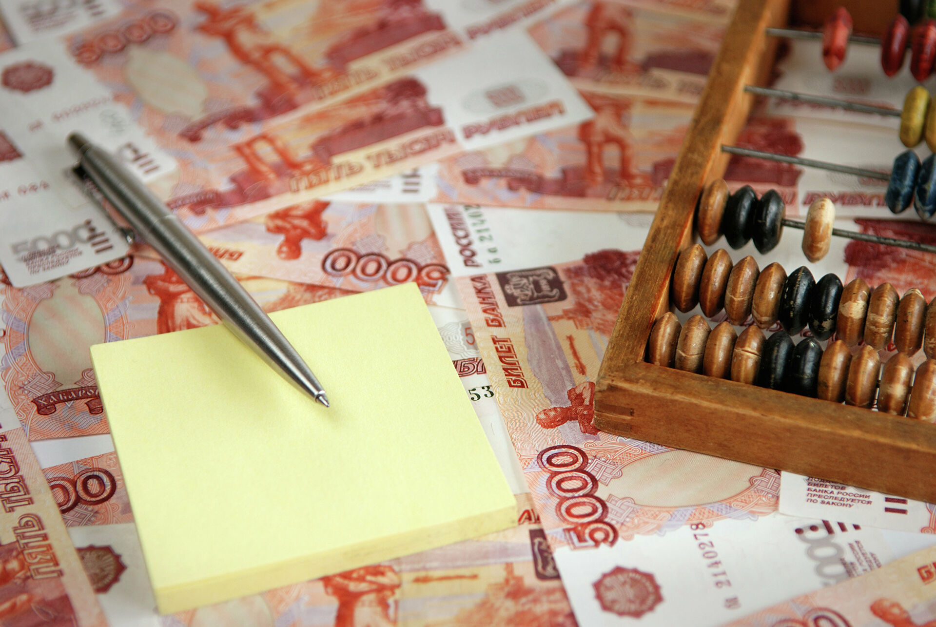
Формирование, утверждение и исполнение бюджета Сандогорского сельского поселения
При составлении бюджета на 2021 год администрация Сандогорского сельского поселения руководствовалась основными направлениями бюджетной и налоговой политики на выполнение запланированных мероприятий.
В бюджет Сандогорского сельского поселения поступило доходов из всех источников 17 303,94 тыс.рублей, при плане 14 314,84 тыс.рублей.
Налоговых и неналоговых доходов в бюджет поселения поступило 5 913,81 тыс.рублей, при плане 3 166,18 тыс.рублей.
Безвозмездных доходов в 2021 году поступило 11 390,14 тыс.рублей, при плане 11 148,67 тыс.рублей.
Сумма добровольных пожертвований юридических лиц, направленная на решение других вопросов местного значения составила 170,00 тыс.рублей.

Slide 10

Динамика доходов бюджета
Сандогорского сельского поселения за период с 2019 по 2021 годы
(тыс.рублей)

Slide 11

Расходная часть бюджета Сандогорского сельского поселения за 2021 год выполнена в объеме 14 424,90 тыс.рублей, при плане 17 860,50 тыс.рублей – 80,76%.

Slide 12
Структура расходов бюджета
Сандогорского сельского поселения за 2021 год

Slide 13

Для работ по благоустройству территории привлечены временные работники из центра занятости населения. Расходы на заработную плату с отчислениями временным работникам в 2021 составили 424,84 рублей.

Slide 14
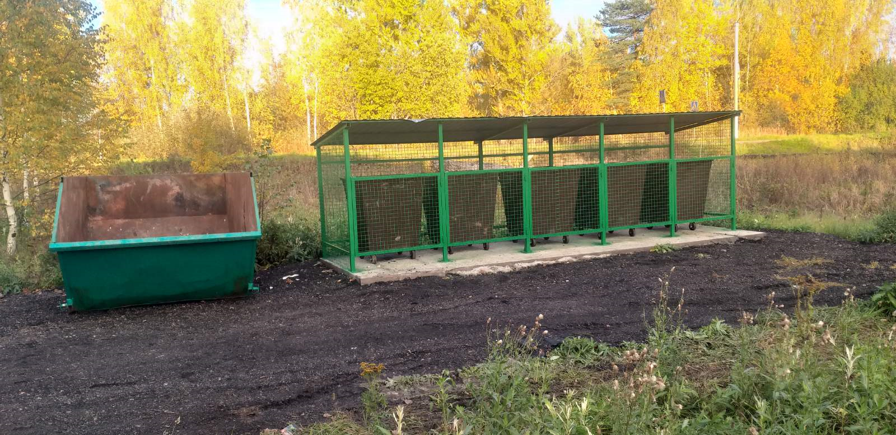
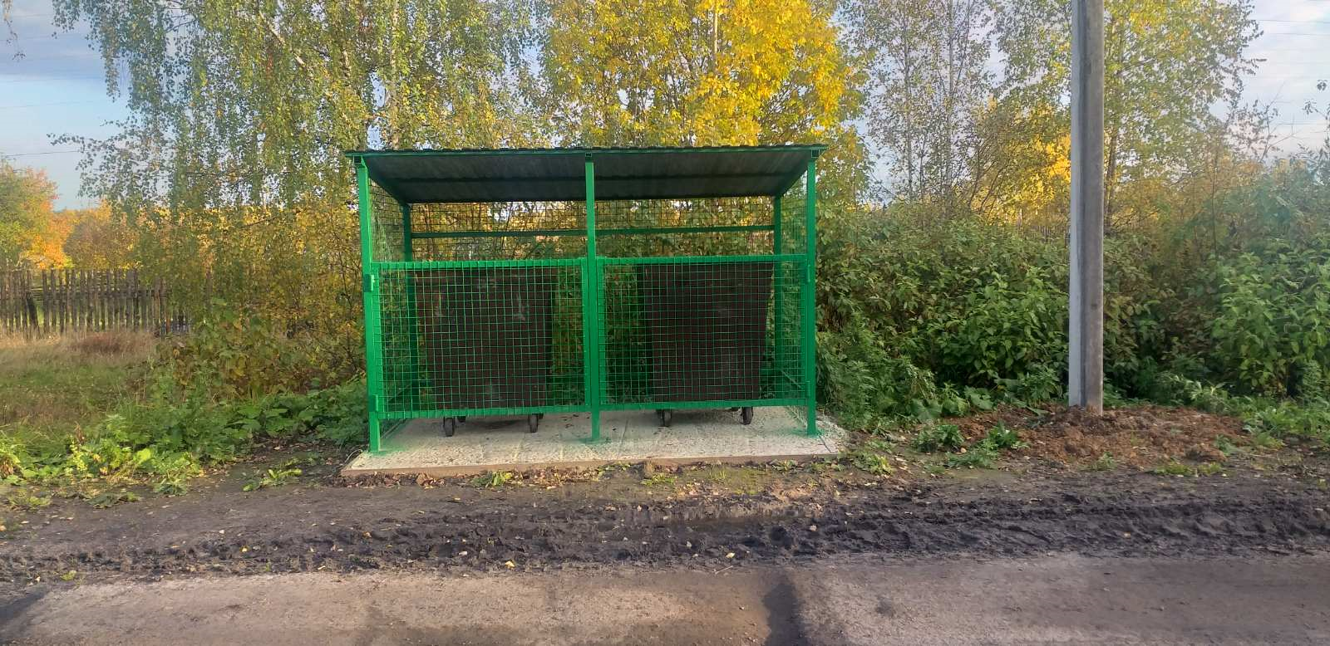
Комплексное развитие сельских территорий в 2021 году
В 2021 году реализованы мероприятия по государственной программе «Комплексное развитие сельских территорий» обустройство контейнерных площадок для твердых бытовых отходов в с.Сандогора. На данное мероприятие потрачено 1 214 568,00 рублей, в том числе:
средства Федерального бюджета – 473 107,40 рублей;
средства Областного бюджета – 63 492,60 рублей;
средства бюджета Сандогорского сельского поселения – 597 577,00 рублей;
средства внебюджетных источников – 80 391,00 рублей.

Slide 15
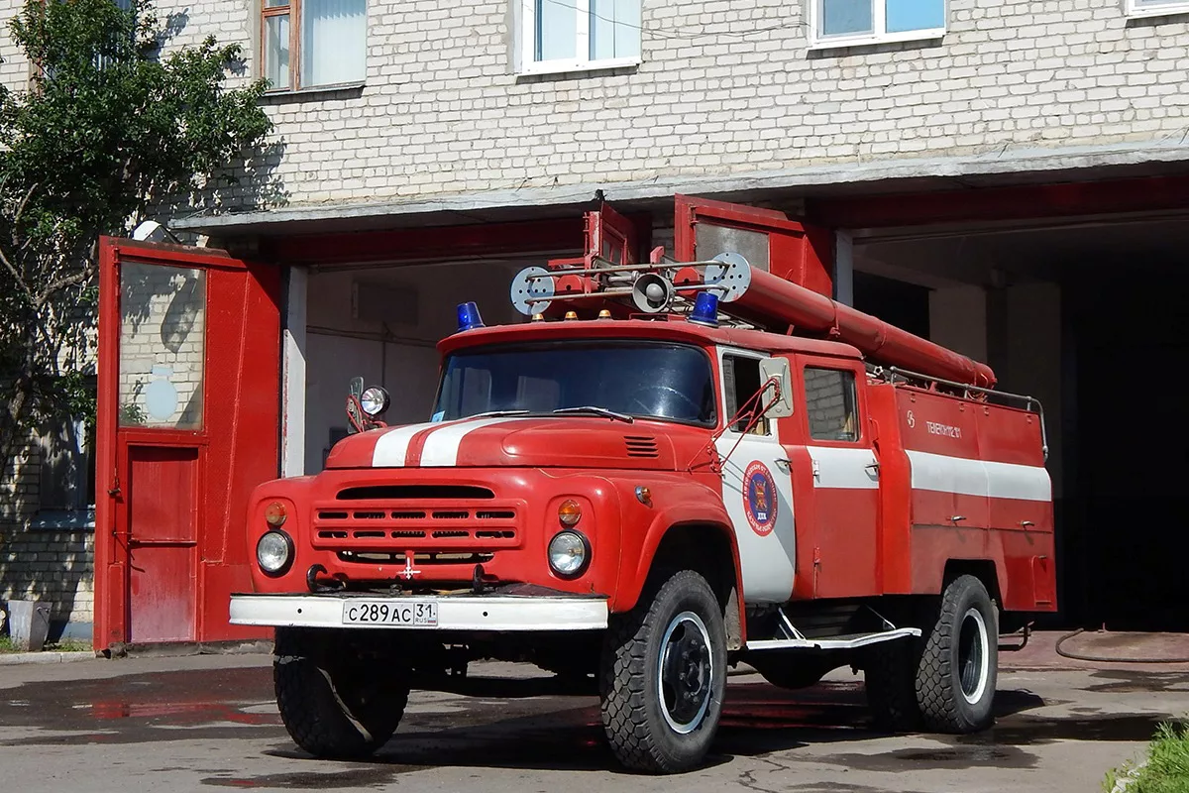
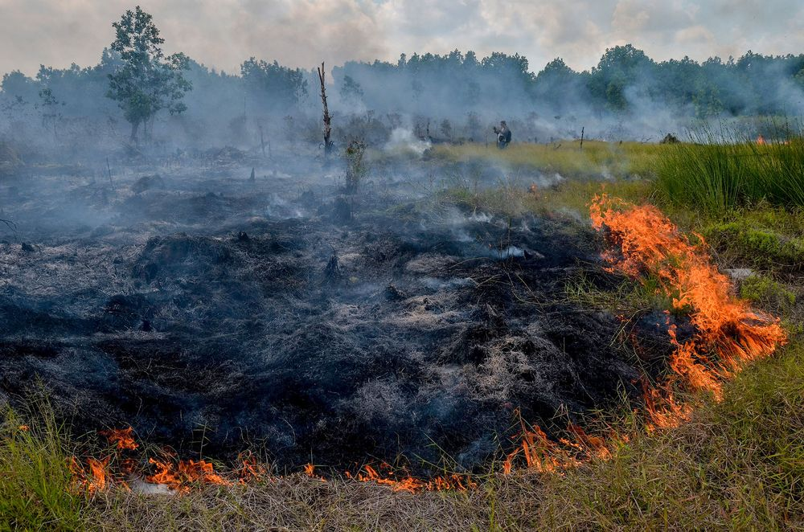
Пожарная безопасность
Территория Сандогорского сельского поселения находится в зоне риска пожаров, поэтому бюджет несет большие затраты на данные мероприятия.
В 2021 году на пожарную безопасность затрачено 499 578,63 рублей.
За 2021 год было ликвидировано 6 пожаров.

Slide 16
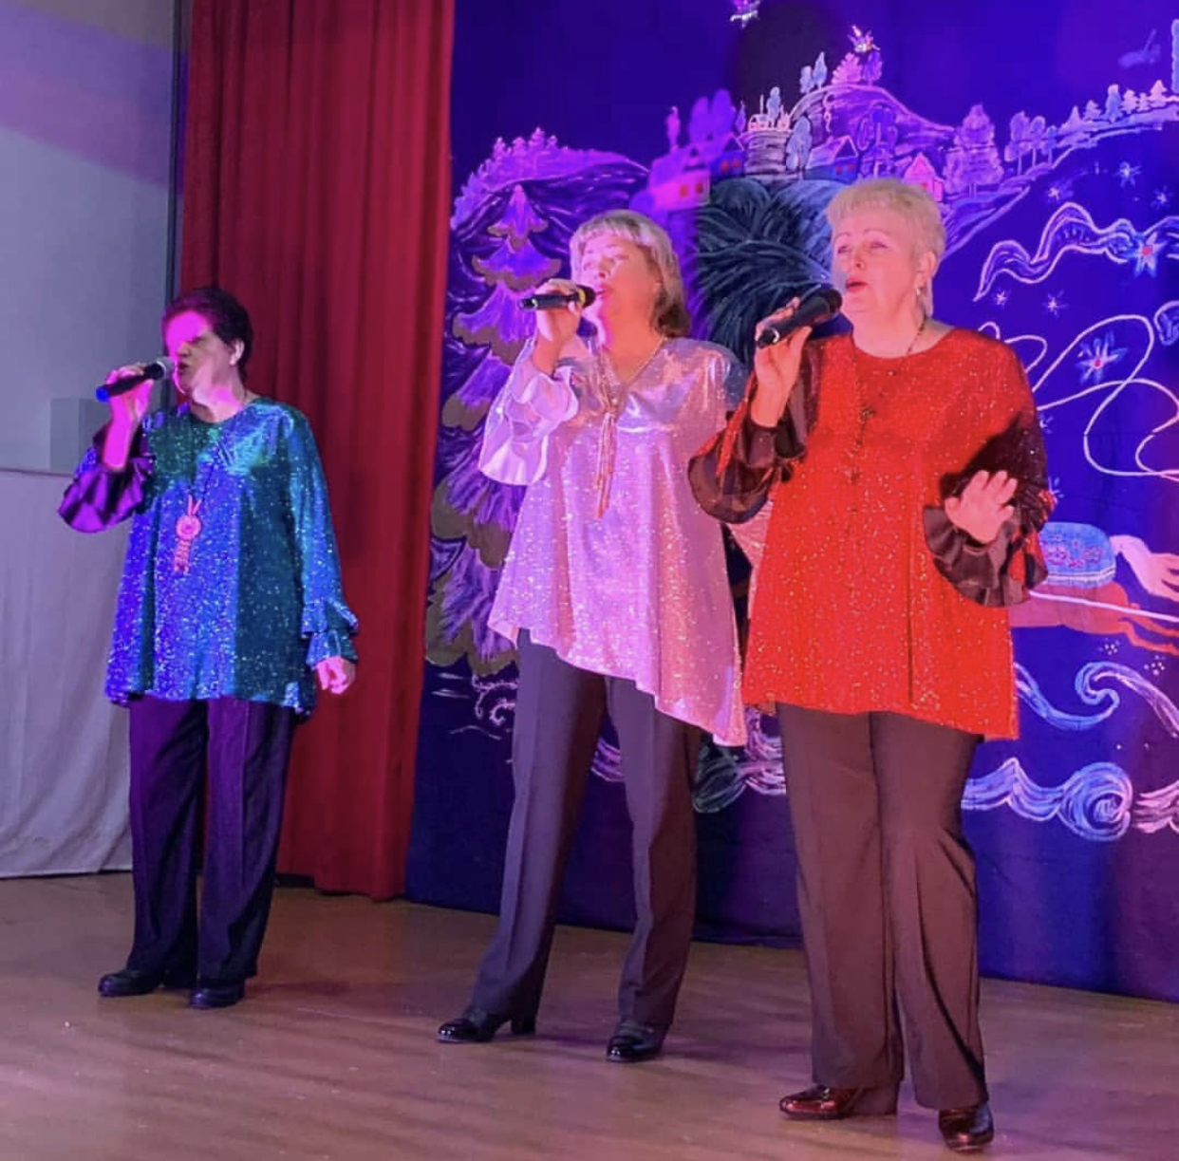
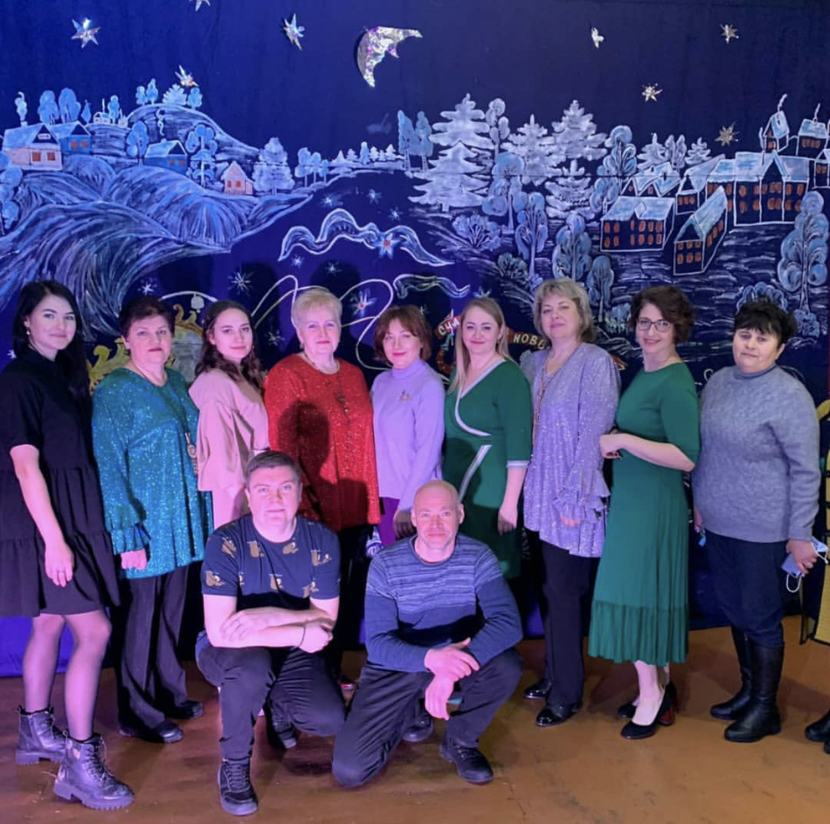
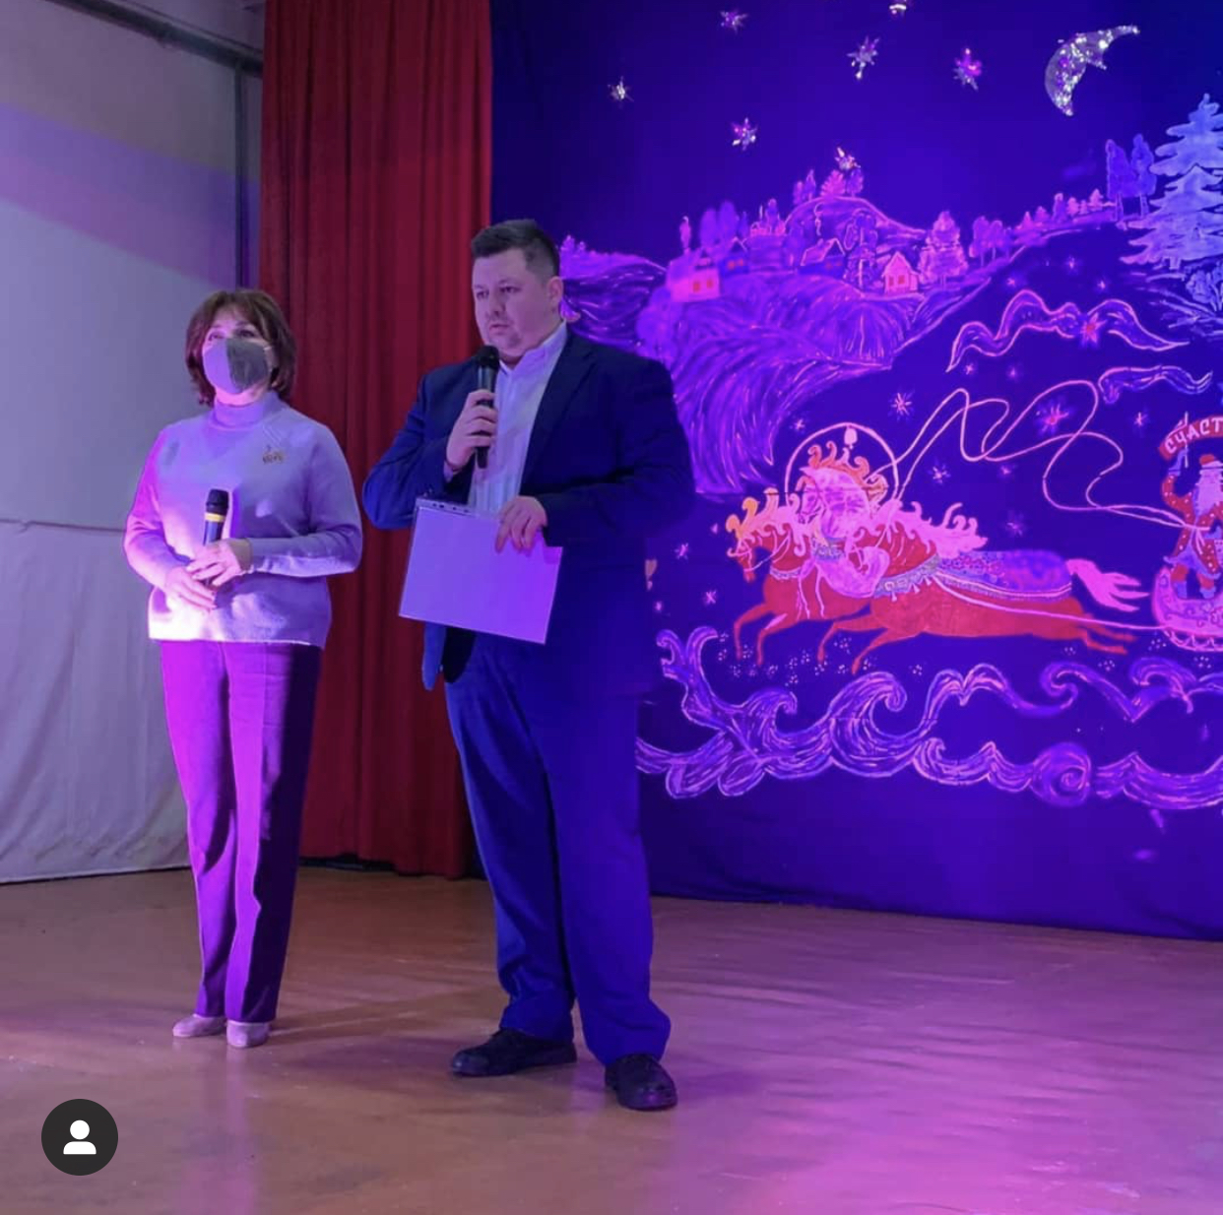
Культура и кинемотография
В 2021 году Сандогорскому сельскому поселению, благодаря нацпроекту «Культура», удалось провести ремонтные работы в Сандогорском сельском доме культуры.
В этом году за счет средств местного бюджета отремонтировали полностью кровлю, заменены окна, отремонтирован туалет. На все это было затрачено 735 293,94 рублей.
Полностью заменена электропроводка за счет нацпроекта «Культура», на данное мероприятие затрачено 551 806,25 рублей, в том числе:
Фереральный бюджет – 449 800,00 рублей;
Областной бюджет – 23 800,00 рублей;
Бюджет Сандогорского сельского поселения – 78 210,00 рублей.

Slide 17

Коммунальное хозяйство
Доступность и качество питьевой воды определяют здоровье и качество жизни населения. Обеспечение населения чистой водой оказывает непосредственное влияние на снижение смертности и увеличение продолжительности жизни.
В 2021 году администрацией сельского поселения установлена станция водоочистки в с. Фоминское. Затрачено на данное мероприятие 104 130,00 рублей.

Slide 18
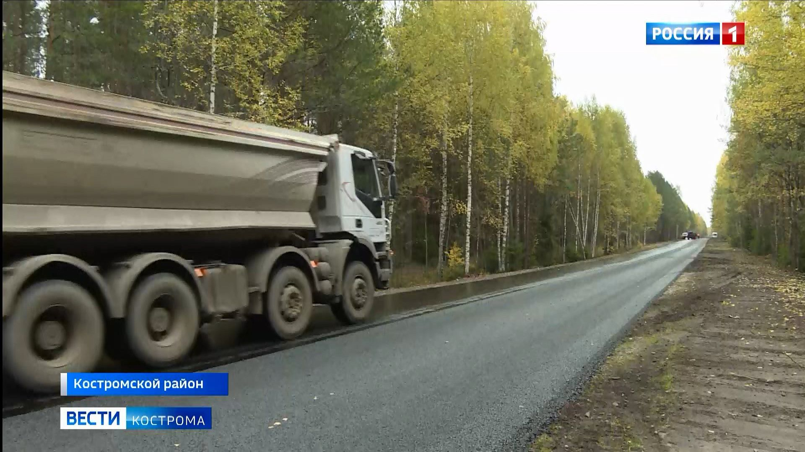
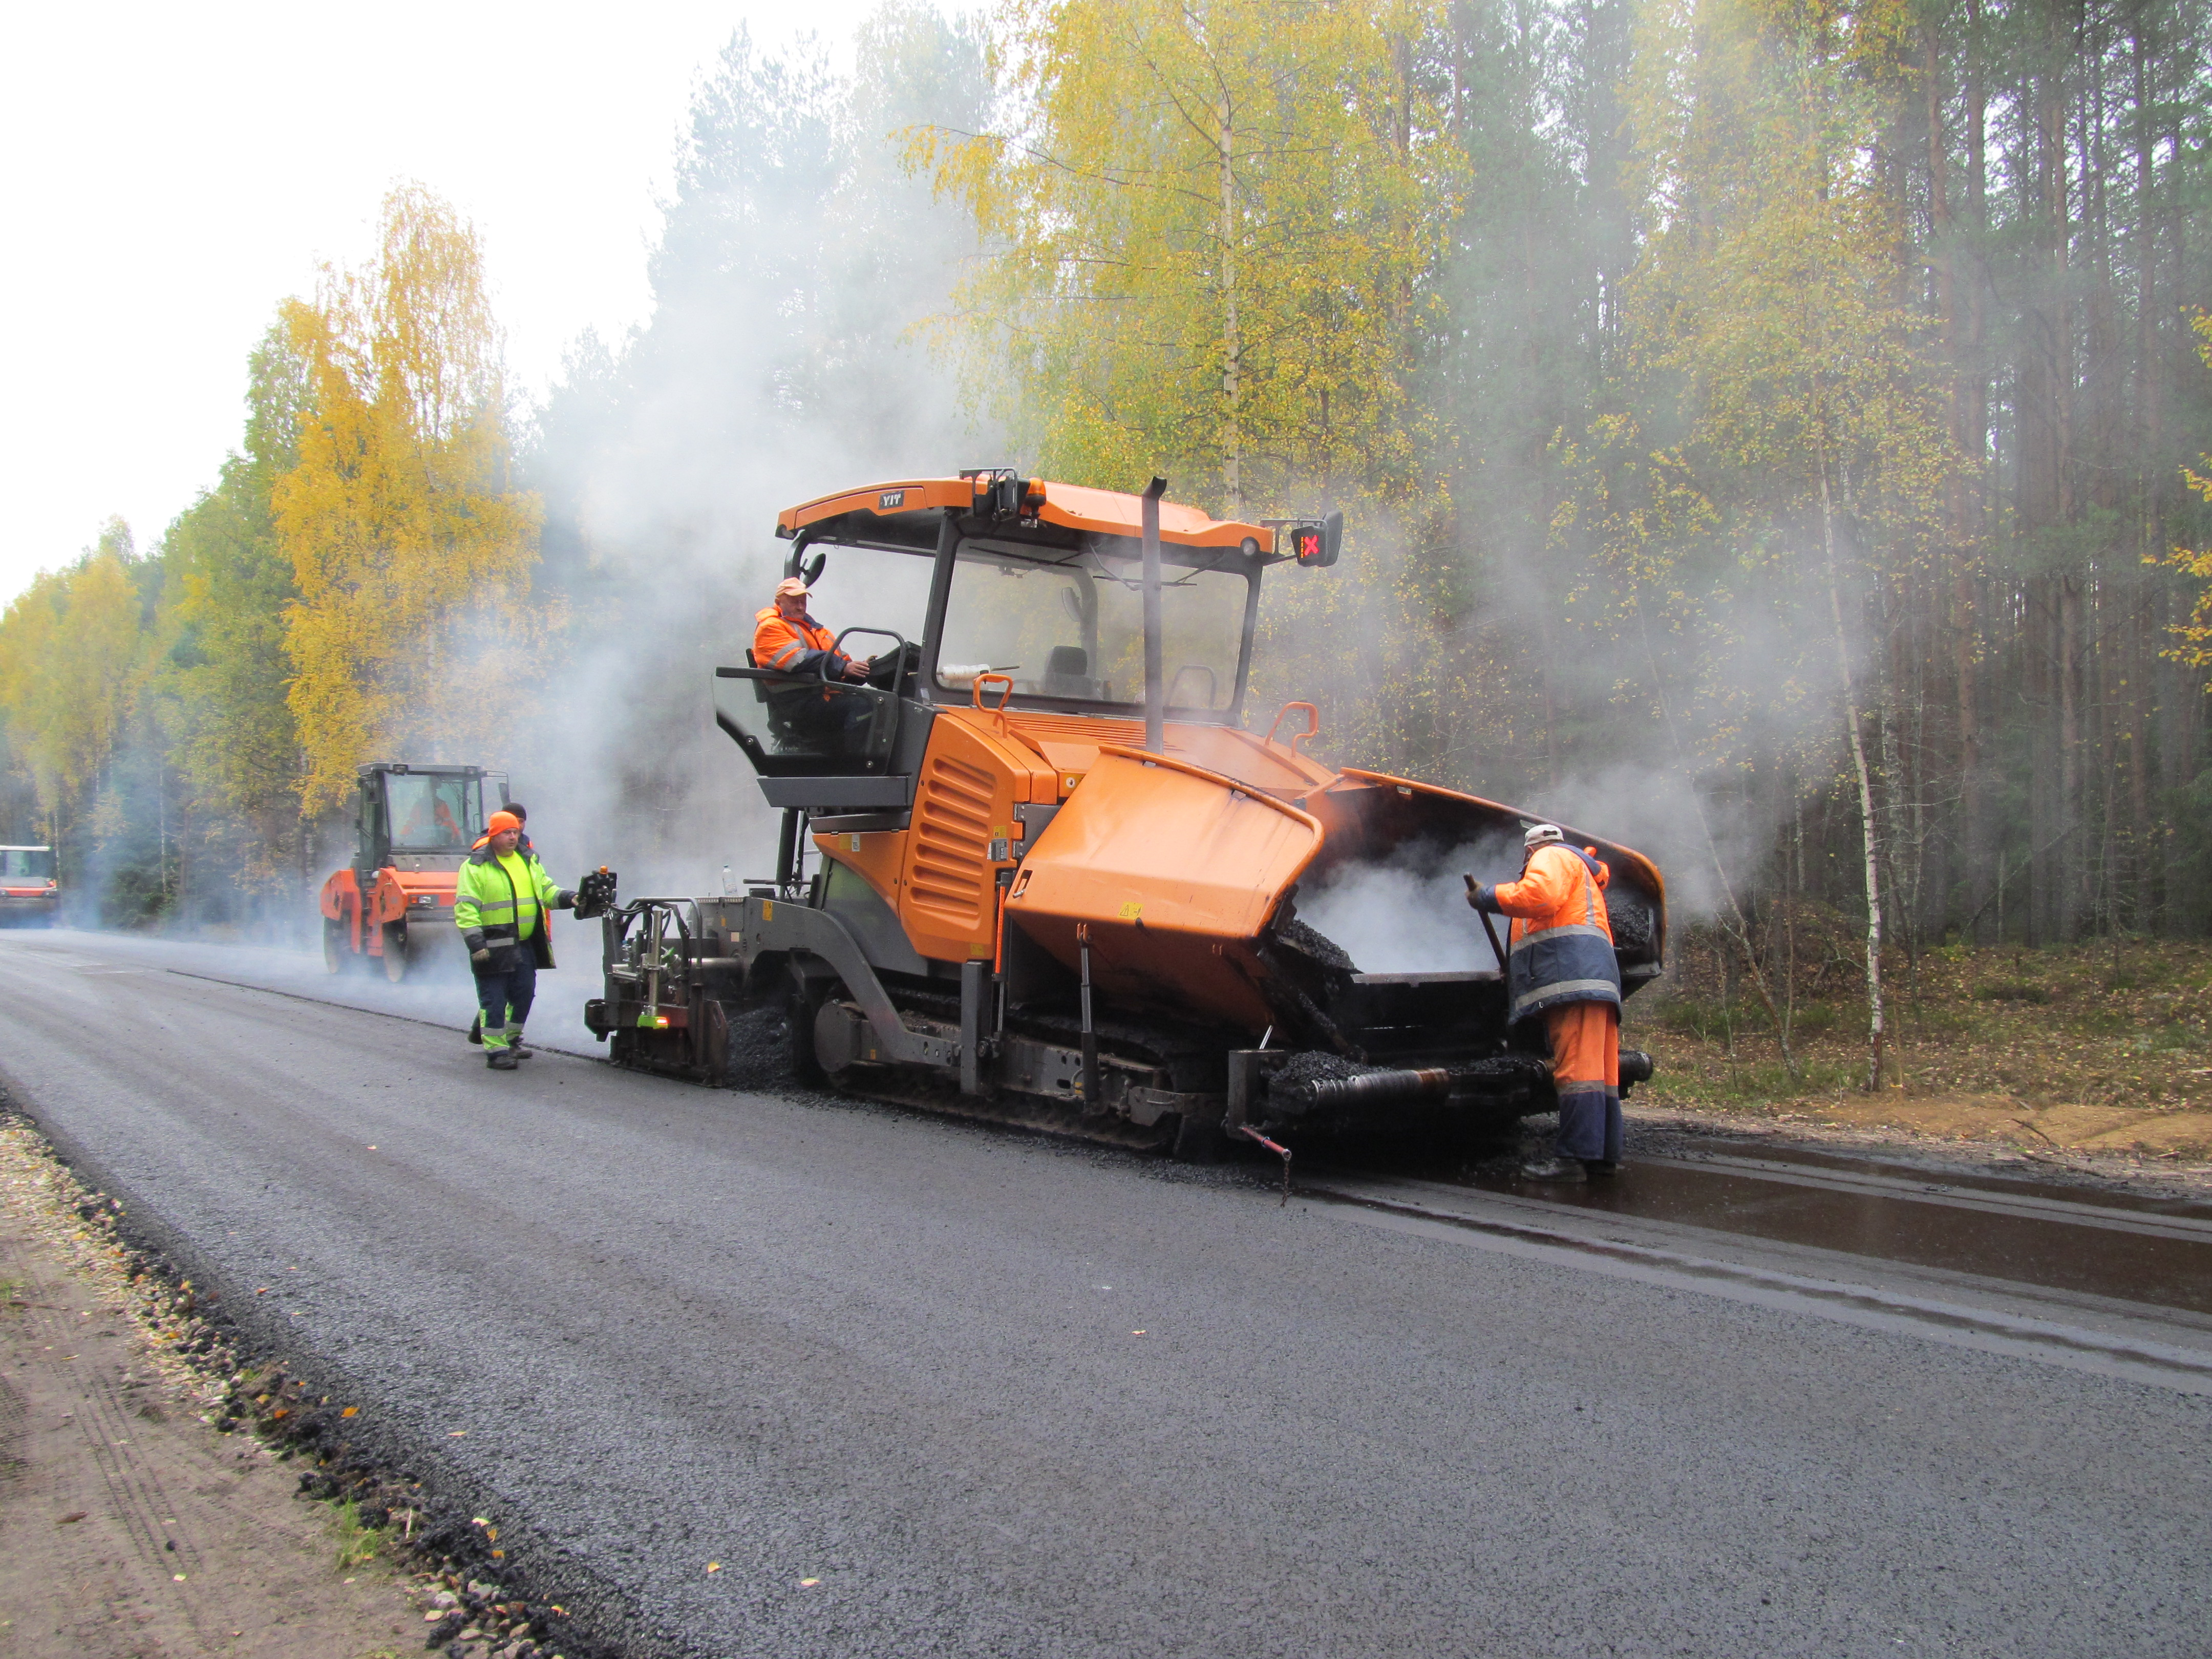
Дорожная деятельность
Дорога Кострома-Сандогора отремонтирована по национальному проекту «Безопасные качественные дороги». Для работы применялся асфальт марки ЩМА-20. Технология была разработана в Германии. Из-за выбоин прежняя сандогорская трасса была опасной для жизни.
На участок протяженностью в 17 километров было выделено более 112 миллионов рублей.

Slide 19
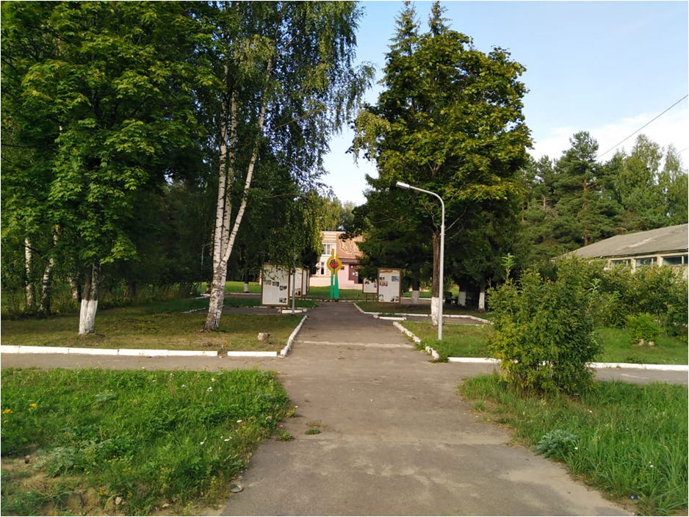
ТОС «Мисково»
Территориальное общественное самоуправление «Мисково» приняло участие в областном конкурсе на лучшую организацию работы территориального общественного самоуправления среди муниципальных образований Костромской области среди органов территориального общественного самоуправления Костромской области и выиграл в номинация «За активную работу ТОС по благоустройству придомовой территории». Выигрыш составил 70 000,00 рублей.

Slide 20

Газификация
Технико-экономиское обоснование
В 2021 году был заказан расчет расходов тепла и топлива для п.Мисково и д Ямково Сандогорского сельского поселения. Где суммарный часовой расход природного газа составит в п. Мисково = 964,2 м³/час, суммарный годовой расход природного газа составит в п. Мисково = 1198,9 тыс. м³ или 1367тут. д. Ямково = 348,9 тыс. м3 иди 398 тут.

Slide 21
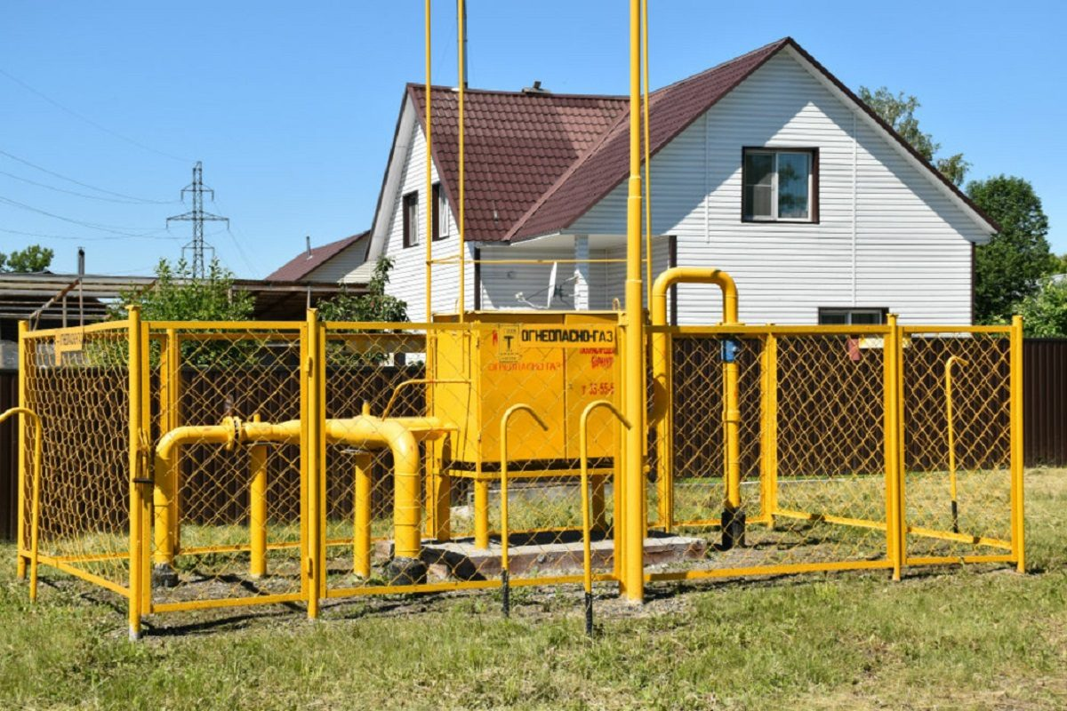
Газификация
Жители подавшие заявление на газ

Slide 22

Цели
1. Газификация населенных пунктов сельского поселения.
2. Выполнение работ по монтажу уличного освещения.
3. Замена труб водоснабжения в п.Мисково.
4. Ремонт социальных объектов: Школа, садик, дома культуры.
5. Капитальный ремонт в 2023 году автомобильной дороги Кострома-Сандогора, участка дороги протяженностью 8 км. от с.Фоминское до с.Сандогора.
6. Улучшение качества автомобильных дорог в границах населенных пунктах и вне границ населенных пунктов.
7. Привлечение новых предприятий и поддержание существующих.

Slide 23
Проблемы сельского поселения
Несбалансированность бюджета Сандогорского сельского поселения

Slide 24

Проблемы сельского поселения
Высокая недоимка от физических и юридических лиц по налогам на имущество, земельным налогам.
По состоянию на 01.01.2022 общая сумма недоимки составляет 3 468 964,71 рублей.

Slide 25
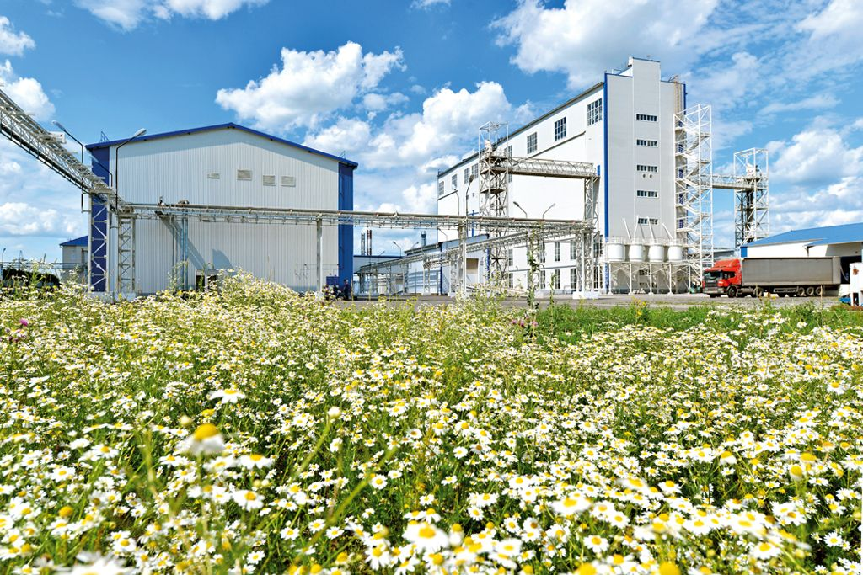
Проблемы сельского поселения
Недостаточность новых предприятий.

Slide 26
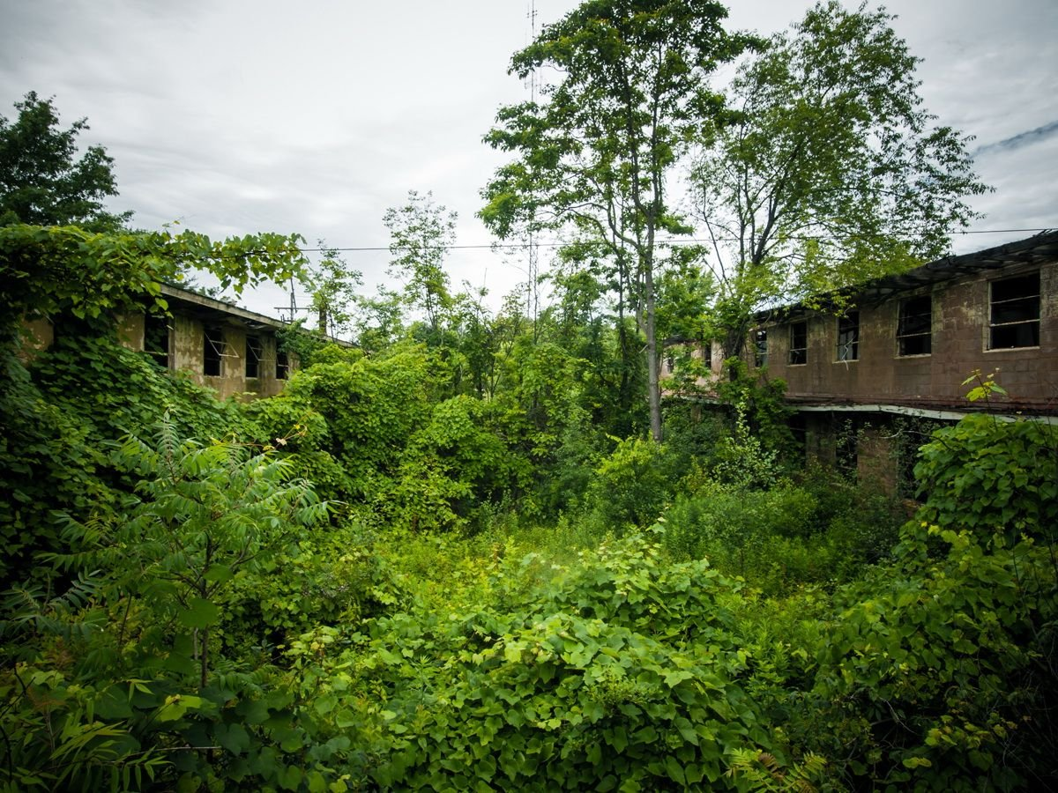
Проблемы сельского поселения
Отложение вопроса оформления бесхозных объектов

Slide 27

Проблемы сельского поселения
Вынужденный отказ от участия в программе
«Комплексное развитие сельских территорий» на 2022 год

Slide 28
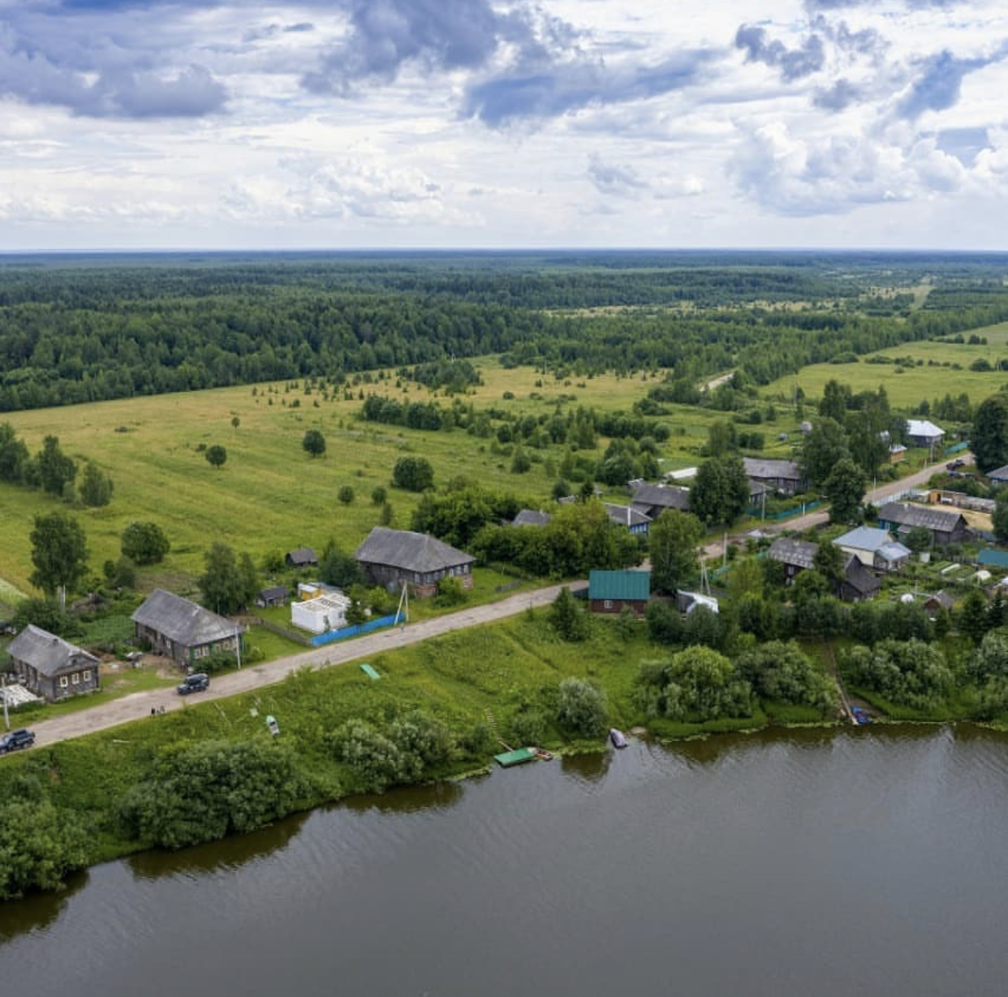
Спасибо за внимание!

